Slide 1
Χρώσεις Συνδετικού Ιστού

Slide 2
Αναγνώριση του συνδετικού ιστού
Σε αντίθεση με τον επιθηλιακό ιστό που αποτελείται από πολλά κύτταρα με λίγη εξωκυττάρια θεμέλια ουσία, ο συνδετικός ιστός αποτελείται από λίγα κύτταρα με πολύ εξωκυττάρια θεμέλια ουσία.
Με την χρώση Αιματοξυλίνης-Ηωσίνης είναι εύκολη η αναγνώριση, συγκρίνοντας τον αριθμό των πυρήνων μεταξύ του επιθηλιακού και συνδετικού ιστού.

Slide 3
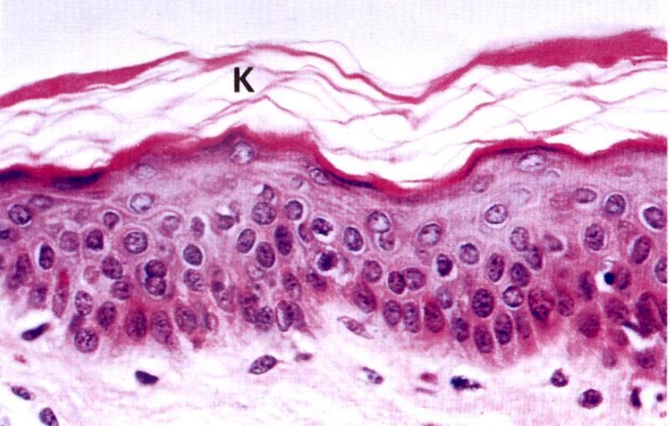
Βιοψία Δέρματος
Χρώση Αιματοξυλίνης Ηωσίνης
Επιθηλιακός Ιστός
Συνδετικός Ιστός
Πυρήνες

Slide 4
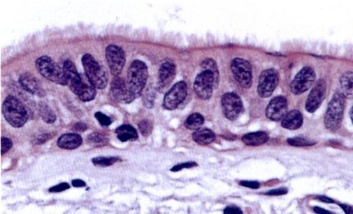
Ένα ακόμη παράδειγμα επιθηλιακού και συνδετικού ιστού
Ο επιθηλιακός βρίσκεται κοντά σε αυλούς, τα κύτταρα έχουν περισσότερο ηωσινόφιλο κυτταρόπλασμα, αντίθετα το κυτταρόπλασμα των κυττάρων του συνδετικού ιστού είναι ανοιχτόχρωμο και αραιοχρωματικό
Αυλός
Επιθηλιακός Ιστός
Συνδετικός Ιστός

Slide 5
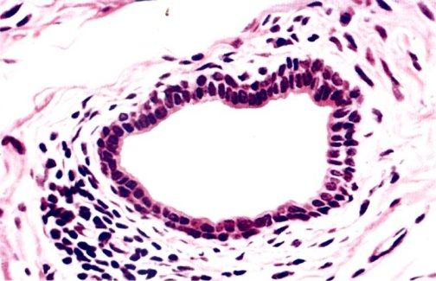
Άλλο ένα παράδειγμα
Ο Επιθηλιακός ιστός είναι ανάμεσα στις διακοπτόμενες γραμμές
Όλος ο υπόλοιπος χώρος είναι Συνδετικός ιστός, με διήθηση λεμφοκυττάρων (κάτω αριστερά)
Αυλός

Slide 6
Ο συνδετικός ιστός εμφανίζει μορφολογική και βιοχημική ετερογένεια.
Σύσταση του συνδετικού ιστού
Κύτταρα: Ινοβλάστες, ιστιοκύτταρα, ερυθροκύτταρα, λεμφοκύτταρα, κλπ
Ίνες: Ίνες κολλαγόνου, Δικτυωτές ίνες (ορατές με ειδικές χρώσεις), Ελαστικές ίνες (ορατές με ειδικές χρώσεις)
Θεμέλια ουσία: Η εξωκυττάρια θεμέλια ουσία γεμίζει τον χώρο ανάμεσα στα κύτταρα και τις ίνες, περιέχει νερό, ιόντα, γλυκοζοαμινογλυκάνες κλπ).

Slide 7
Μορφολογική ανομοιογένεια συνδετικού ιστού
Κοινός
Ειδικός
Χαλαρός (Αραιός)
Πυκνός
Ελαστικός
Δικτυωτός
Βλεννώδης
Λιπώδης
Αίμα
Οστά
Χόνδρος

Slide 8
Χρώσεις που χρησιμοποιούνται για τις ίνες κολλαγόνου του συνδετικού ιστού
Τριχρωμική Masson
Van Gieson’s
Mallory P.T.A.H. (PhosphoTungstic Acid- Hematoxylin)
Αzan (Heidenhain)
Martius-Scarlet Blue

Slide 9
Ίνες Κολλαγόνου
Χρώση MASSON'S TRICHROME
Σκοπός: χρησιμοποιείται για
Την διαφοροποίηση του κολλαγόνου και των λείων μυϊκών ινών σε όγκους.
Αύξηση του κολλαγόνου σε νοσήματα όπως είναι η κύρωση του ήπατος και η πυελονεφρίτιδα.
Χρησιμεύει στο να ξεχωρίσουμε φυσιολογικές κατασκευές όπως είναι η κάψα σε διάφορα όργανα, το ελαστικό πέταλο στον γαστρεντερικό σωλήνα, ή την κατασκευή του πνευμονικού παρεγχύματος.
Ξεχωρίζει όγκους που προέρχονται από μυϊκά κύτταρα και ινοβλάστες
Χρώση ρουτίνας στις βιοψίες ήπατος και νεφρού

Slide 10
Αρχή της μεθόδου
Ονομάζεται τριχρωμική γιατί χρησιμοποιούμε επιλεκτικά τρία χρώματα
Αρχή της μεθόδου:
Η γενική αρχή της τριχρωμικής χρώσης είναι ότι ο λιγότερο πορώδης ιστός βάφεται με την μικρότερου μοριακού βάρους χρωστική. Αντίθετα οι μεγάλου μοριακού βάρους χρωστικές δεν μπορούν να διεισδύουν σε αυτόν. Στην περίπτωση που η μεγάλου μοριακού βάρους χρωστική διηθήσει και βάψει τον ιστό θα είναι εις βάρος της χρωστικής μικρού μοριακού βάρους.

Slide 11
Αρχή της μεθόδου
Στην αρχή ο ιστός βάφεται με μία οξεόφιλη χρωστική η οποία συνδέεται και βάφει τα οξεόφιλα συστατικά του ιστού.
Η επεξεργασία με φωσφορικά οξέα επιτρέπει στον ιστό να συγκρατήσει την κόκκινη χρωστική. Το κολλαγόνο αποβάλει την κόκκινη χρωστική, δημιουργώντας συγχρόνως δεσμούς που επιτρέπουν την σύνδεση με την aniline blue
Εφαρμογή: Τομές παραφίνης
Μονιμοποιητικό: Κατά προτίμηση διάλυμα Bouin's ή Zenker’s. Η επεξεργασία του ιστού με διάλυμα πικρικού οξέως/ mercuric chloride αυξάνει την ένταση και την φωτεινότητα της τρίχρωμης.

Slide 12
Παράγοντες που επηρεάζουν την χρώση MASSON'S TRICHROME
Η διαπερατότητα του ιστού και το μοριακό βάρος της χρωστικής
-Με την μονιμοποίηση του ιστού τα πρωτεϊνικά του στοιχεία σχηματίζουν ένα αδιάλυτο πρωτεϊνικό πλέγμα
-Η δομή του πρωτεϊνικού πλέγματος έχει άμεση σχέση με την αντίδραση στις χρωστικές
-Οι πρωτεΐνες των ερυθροκυττάρων σχηματίζουν ένα πυκνό πρωτεϊνικό δίκτυο με μικρούς πόρους
-Οι πρωτεΐνες των μυϊκών κυττάρων σχηματίζουν μεγάλους πόρους
-Οι ίνες κολλαγόνου σχηματίζουν ελάχιστου βαθμού πρωτεϊνικό δίκτυο και λίγους πόρους

Slide 13
Παράγοντες που επηρεάζουν την χρώση MASSON'S TRICHROME
2. Η θερμοκρασία
Αύξηση της θερμοκρασίας επιφέρει αύξηση του βαθμού διαπερατότητας της χρωστικής και της έντασης του χρώματος
3. Το pH
Το χαμηλό pH ( 1.5 – 3) είναι απαραίτητο για την ενίσχυση της ποσότητας της χρωστικής που δεσμεύεται από τις αμινοομάδες του ιστού. Συνήθως χωρίς να είναι απαραίτητο η συγκέντρωση του οξέωςεναρμονίζεται με αυτή της χρωστικής (πχ. 1% χρωστική σε 1% οξύ ή 2% χρωστική σε 2% οξύ κλπ). Το όξινο pH επιτείνει την χρώση αλλά όμως επηρεάζει την πυρηνική χρώση με alum hematoxylin, η οποία είτε φεύγει ή γίνεται κόκκινη.

Slide 14
Παράγοντες που επηρεάζουν την χρώση MASSON'S TRICHROME
4. Χρώση του πυρήνα στην trichrome
Προτείνεται η χρήση της σιδηρούχας Αιματοξυλίνης (Iron hematoxylin ), γιατί είναι ανθεκτική στις όξινες χρωστικές
Η χρήση Alum hematoxylins δεν ενδείκνυται γιατί αποχρωματίζεται στα όξινα διαλύματα των χρωστικών.
5. Χρώση του κολλαγόνου
Χρησιμοποιείται η Aniline blue ή Methyl blue
Εναλλακτικά μπορούμε να χρησιμοποιήσουμε και Light green. Στην περίπτωση αυτή πρέπει να αντικαταστήσουμε το διάλυμα 2. 5% phosphotungstic acid .

Slide 15
NOTES:
Όταν βάφουμε βιοψίες ήπατος με τριχρωμική MASSON'S ,το κολλαγόνο είναι καλύτερα να έχει χρώμα ανοικτό μπλέ παρά σκούρο μπλέ.
Αποτελέσματα:
Πυρήνας: Μαύρο
Κυτταρόπλασμα, μυϊκές ίνες, ερυθροκύτταρα: κόκκινο
Κολλαγόνο : μπλε ή πράσινο
Διαλύματα:
Weigert’s iron hematoxylin
Biebrich Scarlet (περιέχει Acid fuchsin)
1% Acetic Acid
Phosphotungstic/Phosphomolybdic Acid
Aniline blue ή Methyl blue

Slide 16
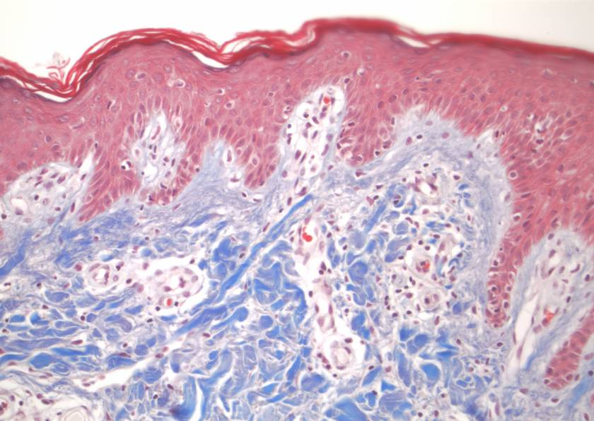
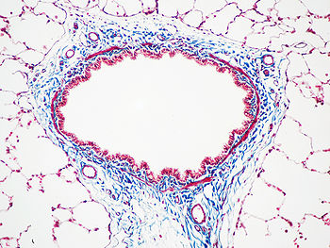
Χρώση Masson's trichrome
Δέρμα (α) και πνευμονικό παρέγχυμα (β)
Κολλαγόνο: Μπλε
Πυρήνες: σκούρο κόκκινο
Κυτταρόπλασμα: κόκκινο/ροζ
α
β

Slide 17
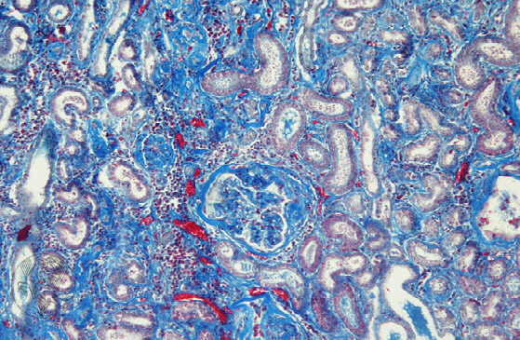
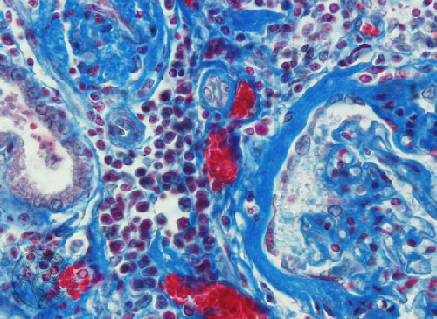
Χρώση Masson's trichrome
Χρόνια διάμεση νεφρίτιδα
Η ίνωση του διάμεσου νεφρικού χώρου βάφεται μπλε. Δεξιά σε μεγέθυνση διακρίνεται η περισπειραματική ίνωση.

Slide 18
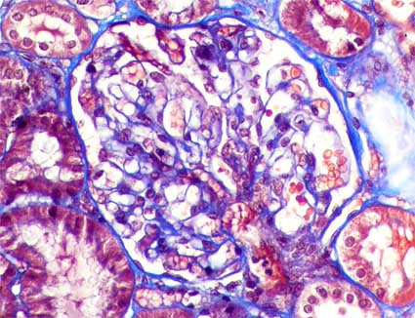
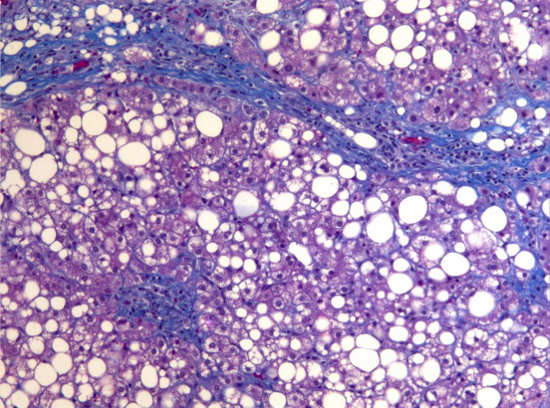
Χρώση Masson's trichrome
Αριστερά : Μεμβρανώδης σπειραματονεφρίτιδα Stage I, με διάχυτη και ομοιόμορφη πάχυνση της βασικής μεμβράνης του σπειράματος, χωρίς τη συνύπαρξη υπερπλασίας των κυτταρικών στοιχείων του σπειράματος και χωρίς την παρουσία φλεγμονωδών κυττάρων.
Δεξιά : Μη αλκοολική στεατοηπατίτιδα, με λιπώδης διήθηση, φλεγμονή, ίνωση (μπλε), ηπατοκυτταρική εκφύλιση (ballooning). H ίνωση είναι εμφανής στη ζώνη 3 του ηπατικού λοβίου (γύρω από την κεντρική φλέβα) και αποτελεί την ενδιάμεση βλάβη μεταξύ λίπωσης και κίρρωσης του ήπατος

Slide 19
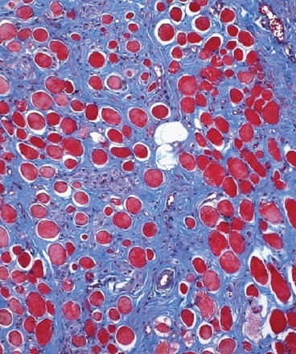
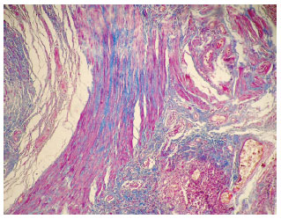
Χρώση Masson's trichrome
Αριστερά: Μυϊκή δυστροφία. Εκτεταμένη ίνωση (μπλε) περιβάλει εκφυλισμένα μυϊκά κύτταρα (κόκκινο)
Δεξιά: Αγγειολειομύωμα

Slide 20
Χρώση van Gieson’s picrofuchsin
Σκοπός: χρησιμοποιείται
Για την διαφοροποίηση μεταξύ κολλαγόνου τύπου Ι και λείων μυϊκών ινών στους όγκους, για να βάψει ινίδια νευρογλοίας, την κερατινοποίηση του επιθηλίου.
Χρώση ρουτίνας σε βιοψίες δέρματος, ήπατος

Slide 21
Χρώση van Gieson’s picrofuchsin
Αρχή της μεθόδου
Η μέθοδος χρησιμοποιεί δύο διαφορετικά διαλύματα με διαφορετικές ιδιότητες. Το πικρικό οξύ διεισδύει γρήγορα σε όλες τις κατασκευές του ιστού και τις βάφει κίτρινες.
Το πικρικό οξύ περιέχει ανιόντα και προσδένεται στις κατιονικές ομάδες του ιστού βάφοντάς τις κίτρινες. Το πικρικό οξύ έχει μεγάλη ικανότητα διήθησης αλλά παραμένει άγνωστος ο μηχανισμός κάτω από τον οποίο δεν συγκρατείται από το κολλαγόνο, αλλά συγκρατείται μόνο από τις μυϊκές ίνες και τα ερυθροκύτταρα.

Slide 22
Χρώση van Gieson’s picrofuchsin
Αρχή της μεθόδου
Το κολλαγόνο διαθέτει μεγάλους πόρους με αποτέλεσμα να αποβάλει γρήγορα το κίτρινο χρώμα και προσλαμβάνει το κόκκινο της όξινης φουξίνης.
Στην συνέχεια η όξινη φουξίνη η οποία είναι διαλυμένη σε πικρικό οξύ, βάφει το κολλαγόνο κόκκινο. Πιθανολογείται ότι το πικρικό οξύ μαζί με την όξινη φουξίνη σχηματίζουν complex το οποίο βάφει επιλεκτικά το κολλαγόνο. Στην χρώση αυτή παίζει ρόλο η διαπερατότητα του ιστού και η διείσδυση της χρωστικής.
Εφαρμογή: Τομές παραφίνης
Μονιμοποιητικό: Καμία ιδιαίτερη προτίμηση.

Slide 23
Χρώση van Gieson’s picrofuchsin
NOTES:
Οι πυρήνες προτείνεται να βάφονται με διάλυμα Weigert’s iron hematoxylin γιατί είναι ανθεκτική στα όξινα διαλύματα της χρώσης.
Δεν χρειάζεται ιδιαίτερη ρύθμιση του pH. H προσθήκη μικρής ποσότητας HCl οξέως στο διάλυμα της όξινης φουξίνης κάνει πιο φωτεινό το χρώμα της φουξίνης.
Αποτελέσματα:
Πυρήνας: σκούρο μπλε/Μαύρο
Κυτταρόπλασμα, μυϊκές ίνες, ερυθροκύτταρα: κίτρινο
Κολλαγόνο : κόκκινο
Εναποθέσεις αμυλοειδούς, υαλίνης, βλέννης: κίτρινο έως κόκκινο
Διαλύματα:
Weigert’s iron hematoxylin
Κορεσμένο υδατικό διάλυμα Πικρικού οξέως
Όξινη Φουξίνη (Acid fuchsin )

Slide 24
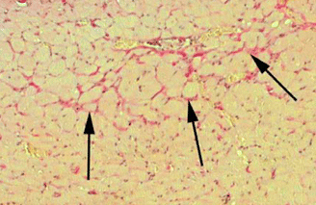
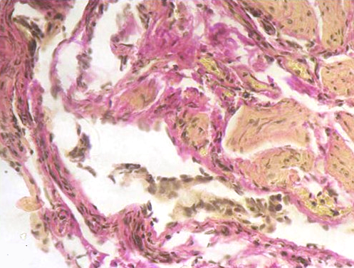
Χρώση van Gieson’s picrofuchsin
Αριστερά: Ενδιάμεση ίνωση μυοκαρδίου (βέλη). Η αύξηση των ινιδίων του κολλαγόνου διακρίνονται κόκκινα.
Δεξιά: Πνευμονία με ενδιάμεση ίνωση. Πολλαπλές περιοχές με αύξηση του κολλαγόνου διακρίνονται με κόκκινο χρώμα.

Slide 25
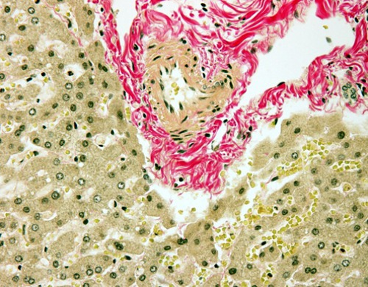
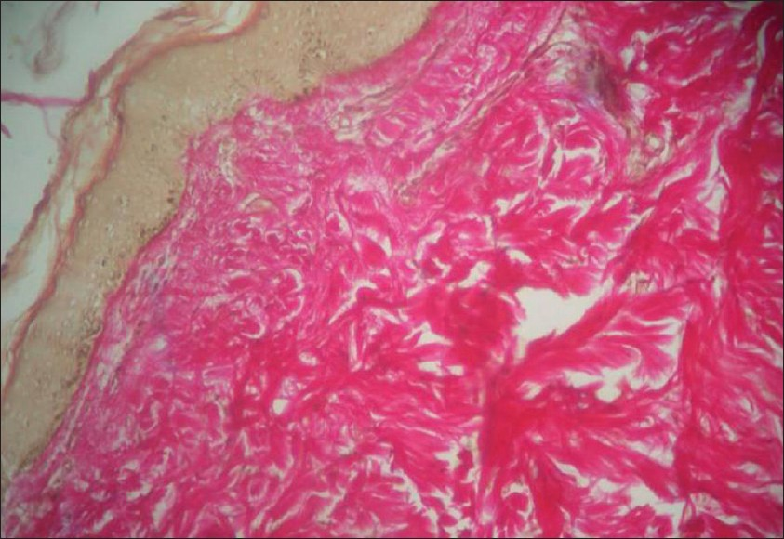
Χρώση van Gieson’s picrofuchsin
Αριστερά: αυξημένη εναπόθεση κολλαγόνου σε βιοψία ήπατος με ίνωση.
Δεξιά: Κολλαγένωμα σε βιοψία δέρματος ασθενούς με ενδοκρινή νεοπλασία τύπου Ι.

Slide 26
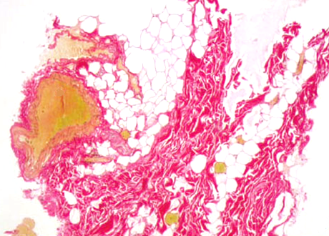
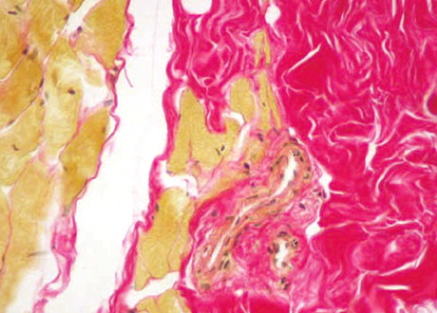
Χρώση van Gieson’s picrofuchsin
Και στις δύο εικόνες φυσιολογικός ιστός από την περιτοναϊκή κοιλότητα.
Με διαφορετικά χρώματα διακρίνεται η επιμύκης διάταξη του μυϊκού ιστού, του κολλαγόνου και του λίπους .

Slide 27
Χρώσεις που χρησιμοποιούνται για τις δικτυωτές ίνες του συνδετικού ιστού
Gomori’s reticulin
Gordon & Sweet’s
Sirius Red 4B
Sirius

Slide 28
Χρώση για τις δικτυωτές ίνες του συνδετικού ιστού
Gomori’s reticulin
Σκοπός:
Οι δικτυωτές ίνες αποτελούνται από κολλαγόνο τύπου ΙΙΙ και σχηματίζουν ένα δίκτυο σε πολλά παρεγχυματικά όργανα όπως είναι το ήπαρ, δημιουργώντας ένα υποστηρικτικό στρώμα. Με την χρώση ρουτίνας, Αιματοξυλίνη-Ηωσίνη, δεν είναι ορατές, γιατί είναι πολύ λεπτές.
Η επιλεκτική και ειδική χρώση αυτών είναι απαραίτητη για τον εντοπισμό της αρχιτεκτονικής αυτών σε πολλά νοσήματα του ήπατος, σε όγκους, μυελοδυσπλαστικά σύνδρομα, νέκρωση, ίνωση κλπ.

Slide 29
Χρώση Gomori’s reticulin
Αρχή της μεθόδου
Είναι χρώση αργύρου και βασίζεται στις αργυροφιλικές ιδιότητες των δικτυωτών ινών.
Το πρώτο στάδιο της μεθόδου αποσκοπεί στην οξείδωση των σακχάρων εξόζης των δικτυωτών ινών σε αλδεΰδες. Η οξείδωση επιτυγχάνεται με διάλυμα Potassium permanganate και η περίσσεια αυτού απομακρύνεται με διάλυμα potassium metabisulfite.
Το δεύτερο στάδιο, λέγεται στάδιο ευαισθητοποίησης, στο οποίο μεταλλικά συστατικά όπως είναι το Ferric ammonium sulfate εναποτίθενται γύρω από τις δικτυωτές ίνες για να ακολουθήσει ο εμποτισμός τους με άργυρο.

Slide 30
Χρώση Gomori’s reticulin
Αρχή της μεθόδου
Το επόμενο στάδιο λέγεται «developing» κατά το οποίο η περίσσεια του μεταλλικού αργύρου απομακρύνεται με διάλυμα φορμόλης.
Στο τελευταίο στάδιο το διάλυμα gold chloride επιτρέπει την αντικατάσταση του αργύρου με μεταλλικό χρυσό αλλάζοντας το χρώμα των δικτυωτών ινών από καφέ σε μαύρο, ενώ το υπόστρωμα βάφεται με nuclear fast red.
Εφαρμογή: Τομές παραφίνης
Μονιμοποιητικό: Καμία ιδιαίτερη προτίμηση.

Slide 31
Χρώση Gomori’s reticulin
NOTES:
Για την ανάδειξη της χρώσης είναι σημαντικό μετά το διάλυμα αργύρου
το καλό ξέπλυμα της τομής.
Επιμολυσμένα glassware, μεταλλικά όργανα, άλατα του νερού βρύσης, μη διηθημένο διάλυμα αργύρου, το pH και η θερμοκρασία μπορούν να δώσουν μη ειδική χρώση.
Το διάλυμα αργύρου έχει αλκαλικό pH που κυμαίνεται μεταξύ 11-12 και μπορεί να ξεκολλήσει τις τομές από την αντικειμενοφόρο πλάκα. Συνιστάται η χρήση θετικά ηλεκτρικά φορτισμένων αντικειμενοφόρων.

Slide 32
Χρώση Gomori’s reticulin
Αποτελέσματα:
Δικτυωτές ίνες: Μαύρες
Πυρήνες και υπόστρωμα Κόκκινο
Διαλύματα:
Silver nitrate, 10% solution
Potassium hydroxide, 10% solution
Potassium permanganate, 0.5% solution
Potassium metabisulfite, 2% solution
Ferric ammonium sulfate, 2% solution
Formalin solution
Gold chloride, 0.2% solution
Nuclear fast red (Kernechtrot) solution

Slide 33
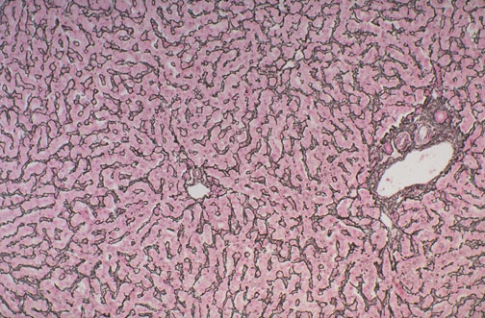
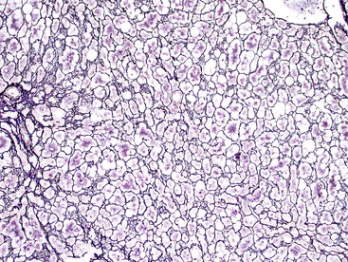
Χρώση Gomori’s reticulin
Αριστερά: Βιοψία φυσιολογικού ήπατος. Οι δικτυωτές ίνες διακρίνονται μαύρες.
Δεξιά: Βιοψία ήπατος με ηπατοκυτταρικό αδένωμα .

Slide 34
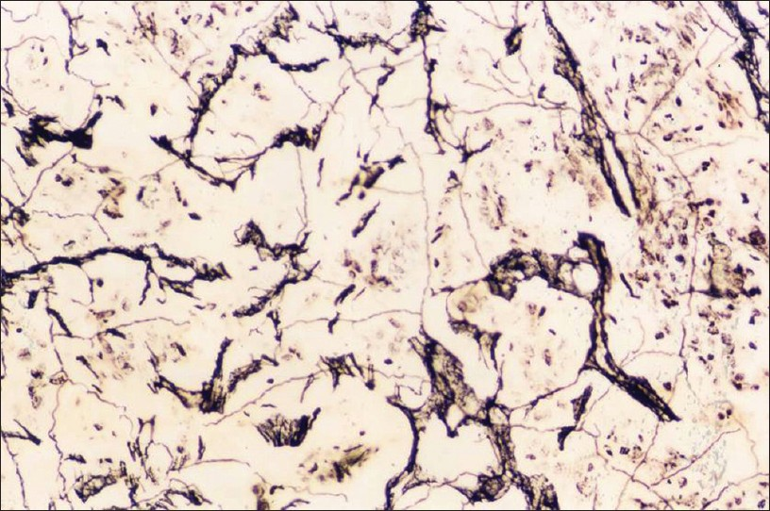
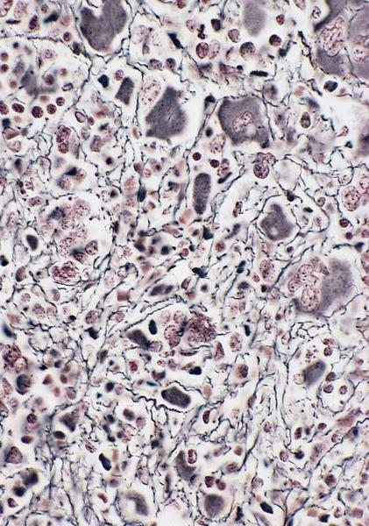
Χρώση Gomori’s reticulin
Αριστερά: καρκίνωμα πλακωδών κυττάρων
Δεξιά: Οστεομυελική βιοψία από ασθενή με οξεία λευχαιμία. Η μυελοσκλήρυνση είναι συνήθεις με αύξηση των δικτυωτών ινών.

Slide 35
Χρώσεις που χρησιμοποιούνται για τις ελαστικές ίνες του συνδετικού ιστού
1. Χρώση Ορσεΐνης
2. Verhoeff's - Elastic
3. Weigert ή Weigert-Van Gieson
4. Elastica van Gieson

Slide 36
Χρώση για τις ελαστικές ίνες του συνδετικού ιστού
Χρώση Verhoeff elastic
Σκοπός:
Οι ελαστικές ίνες είναι συστατικό του συνδετικού ιστού και δεν είναι ορατές με χρώση Αιματοξυλίνης-Ηωσίνης. Για διαγνωστικούς λόγους είναι απαραίτητη η ανάδειξη των αλλαγών των ελαστικών ινών σε διάφορες παθήσεις όπως είναι ατροφία αυτών σε περιπτώσεις εμφυσήματος.
Επίσης, η χρώση στοιχειοθετεί την έλλειψη ή λέπτυνση των ελαστικών ινών σε περιπτώσεις αρτηριοσκλήρωσης και παθήσεων των αγγείων.
Χρησιμεύει στην αναγνώριση των φυσιολογικών ελαστικών ινών σε φλέβες και αρτηρίες και αποδεικνύει εάν και κατά πόσο τα αγγεία διηθούνται από κακοήθειες.
Θεωρείται χρώση ρουτίνας

Slide 37
Χρώση για τις ελαστικές ίνες του συνδετικού ιστού
Χρώση Verhoeff elastic
Αρχή της χρώσης:
Οι ελαστικές ίνες έχουν μεγάλη συγγένεια και σχηματίζουν σύμπλοκα με την σιδηρούχα αιματοξυλίνη.
Ως εκ τούτου στην αρχή ο ιστός βάφεται με διάλυμα που αποτελείται από αιματοξυλίνη- χλωριούχο σίδηρο (ferric chloride)- ιώδιο (iodine). Το ferric chloride-iodine λειτουργεί σαν διαβρωτής αλλά έχει συγχρόνως και οξειδωτικές ιδιότητες. Έτσι οξειδώνει την αιματοξυλίνη σε αιματίνη.
Η πρόσδεση της χρωστικής προφανώς οφείλεται σε δεσμούς υδρογόνου χωρίς να έχει πλήρως διευκρινιστεί.
Στο στάδιο αυτό ο ιστός υπερχρωματίζεται και η διαφοροποίηση γίνεται με προσθήκη διαβρωτικής ουσίας χλωριούχου σιδήρου, που σπάζει τα σύμπλοκα της χρωστικής με τις ελαστικές ίνες.

Slide 38
Χρώση για τις ελαστικές ίνες του συνδετικού ιστού
Χρώση Verhoeff elastic
Αρχή της χρώσης:
Οι ελαστικές ίνες έχουν συγγένεια με την σιδηρούχα αιματοξυλίνη και αποβάλουν το χρώμα πιο αργά σε σχέση με τα υπόλοιπα συστατικά του ιστού.
Σαν αποτέλεσμα οι διάφορες δομές του ιστού αποχρωματίζονται ενώ οι ελαστικές ίνες παραμένουν χρωματισμένες.
Η περίσσεια του ιωδίου απομακρύνεται με την χρήση διαλύματος Sodium thiosulfate .
Το υπόστρωμα βάφεται συνήθως με χρώση Van Gieson's.
Εφαρμογή: Τομές παραφίνης
Μονιμοποιητικό: Καμία ιδιαίτερη προτίμηση.

Slide 39
Χρώση για τις ελαστικές ίνες του συνδετικού ιστού
Χρώση Verhoeff elastic
NOTES:
Χρειάζεται προσοχή στο στάδιο της διαφοροποίησης. Υπερβολική διαφοροποίηση αφήνει τον ιστό άχρωμο και στο τέλος της μεθόδου το υπόστρωμα χρωματίζεται ασθενώς κίτρινο.
Είναι προτιμότερο η κάθε αντικειμενοφόρος πλάκα να διαφοροποιείται ξεχωριστά.
Ο χρόνος διαφοροποίησης είναι συνάρτηση της ποσότητας των ελαστικών ινών στον κάθε ιστό. Άρα διαφέρει από τομή σε τομή.
Επειδή η σωστή διαφοροποίηση είναι δύσκολη, προτείνεται η χρήση δύο τομών ανά ιστό.
Είναι προτιμότερο οι τομές να είναι λιγότερο διαφοροποιημένες παρά υπερβολικά διαφοροποιημένες.
Οι υπερβολικά διαφοροποιημένες τομές μπορούν να επανακτήσουν εν μέρη το χρώμα τους σε οποιοδήποτε στάδιο της τεχνικής, αρκεί ο ιστός να μην έχει εμβαπτιστεί σε αλκοόλη.

Slide 40
Χρώση για τις ελαστικές ίνες του συνδετικού ιστού
Χρώση Verhoeff elastic
NOTES:
Εμβάπτιση των τομών σε διάλυμα van Gieson για αρκετό χρόνο, πρέπει να αποφεύγεται. Το πικρικό οξύ διαφοροποιεί επιπλέων την χρώση.
Είναι σημαντική η σωστή παρασκευή του διαλύματος van Gieson. Εάν το πικρικό οξύ δεν είναι κεκορεσμένο, οι μύες και το κολλαγόνο δεν θα βαφτούν σωστά.
Αποτελέσματα:
Ελαστικές ίνες: Σκούρο μπλε έως μαύρο
Πυρήνες: μπλε/μαύρο
Κολλαγόνο: κόκκινο
Υπόλοιπος ιστός: κίτρινος

Slide 41
Χρώση για τις ελαστικές ίνες του συνδετικού ιστού
Χρώση Verhoeff elastic
Διαλύματα:
Lugol iodine
Ferric chloride, 10%
Διάλυμα διαφοροποίησης ( 2% Ferric Chloride)
Alcoholic hematoxylin, 5%
Verhoeff elastic stain
Διάλυμα van Gieson
Sodium thiosulfate, 5%

Slide 42
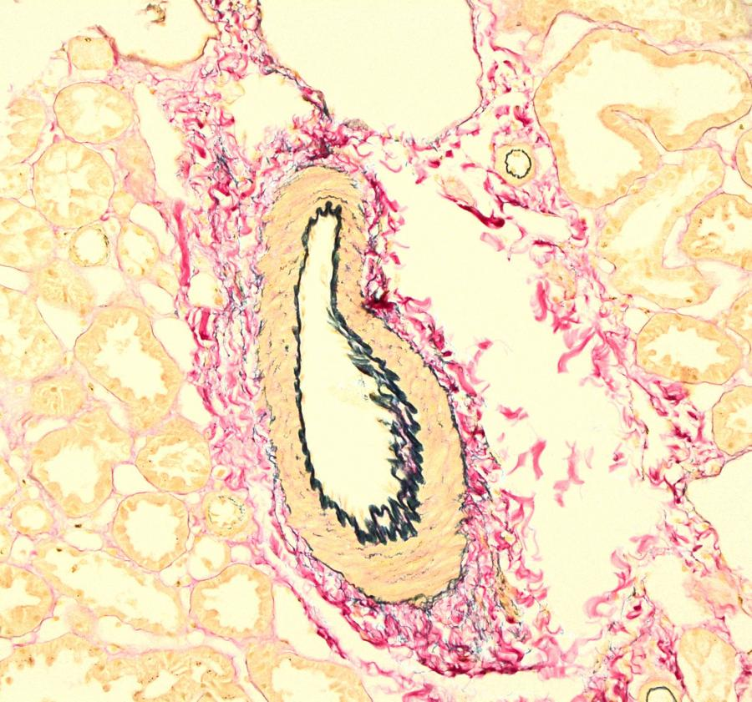
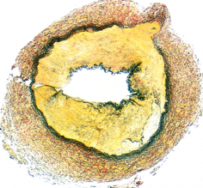
Χρώση Verhoeff elastic
Αριστερά: Βιοψία νεφρού οι ελαστικές ίνες της αρτηρίας και των αρτηριόλιων είναι βαμμένα μαύρα με χρώση Verhoeff elastic. Τονίζεται επίσης το ελαστικό πέταλο ενώ ο υπόλοιπος ιστός βάφεται κόκκινος.
Δεξιά: Αρτηρία σε περιστατικό ινομυικής δυσπλασίας με μετρίου βαθμού υπερπλασία. Παρατηρείται πάχυνση του της περιοχής στο ελαστικά πέταλο.

Slide 43
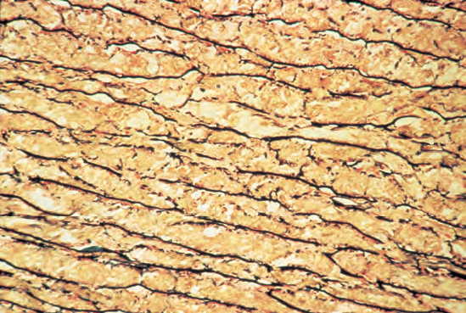
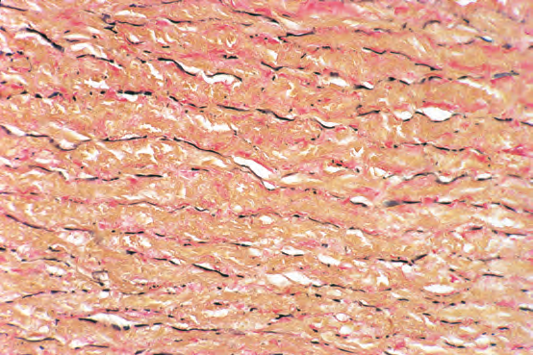
Χρώση Verhoeff elastic
Αριστερά: Μεγέθυνση του τοιχώματος της αορτής. Διακρίνονται οι ελαστικές ίνες ομόκεντρα τοποθετημένες (μαύρες). Ο ενδιάμεσος χώρος καταλαμβάνεται από λείες μυϊκές ίνες (κίτρινο).
Δεξιά: Ο ίδιος ιστός με υπερβολική διαφοροποίηση. Είναι εμφανής η μείωση της χρώσης των ελαστικών ινών και η διαφορά στο χρώμα των μυϊκών ινών.

Slide 44
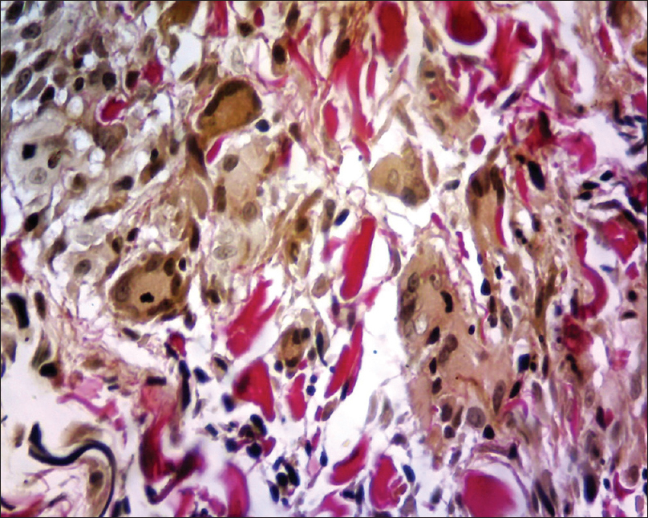
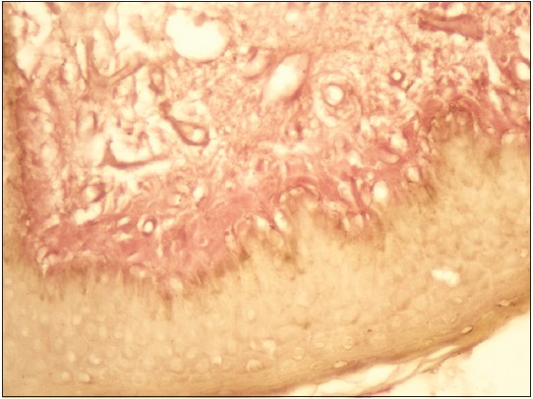
Χρώση Verhoeff elastic
Αριστερά: κοκκίωμα δέρματος από μεγάλα κύτταρα. Παρατηρείται κατακερματισμός των ελαστικών ινών και η παρουσία πολυπύρηνων κυττάρων με φαγοκύτωση της ελαστίνης.
Δεξιά: Βιοψία δέρματος με κηλιδώδη ατροφία. Είναι εμφανής η μείωση των ελαστικών ινών στο δέρμα.

Slide 45
Χρώση για τις ελαστικές ίνες του συνδετικού ιστού
Χρώση Orcein
Σκοπός:
Για την ανάδειξη των ελαστικών ινών στο τοίχωμα των αρτηριών ή στην εξωκυττάρια θεμέλια ουσία των χόνδρων.
Διαγνωστικά για την επιβεβαίωση μόλυνσης του ιστού από ηπατίτιδα Β. Οι ιοί δεν είναι ορατοί στο οπτικό μικροσκόπιο, αλλά αναπαράγονται στα κύτταρα ξενιστές.
Τα σωματίδια του ιού στα κύτταρα ξενιστές λέγονται έγκλειστα σωμάτια τα οποία είναι ορατά με την χρώση Orcein. Τα έγκλειστα σωμάτια εμφανίζονται συνήθως στο κυτταρόπλασμα των ηπατοκυττάρων, στα κύτταρα Kupffer.
Η επιμόλυνση πολλών κυττάρων εμφανίζεται στο ηπατικό παρέγχυμα σαν διάχυτα κοκκία ή συγκεντρωμένα στην περιφέρεια.
Το επιμολυσμένο ήπατοκύτταρο έχει συνήθως οβάλ, στρογγυλό με ακανόνιστα σωματίδια στο κυτταρόπλασμα ή στην περιπυρηνική περιοχή.

Slide 46
Χρώση για τις ελαστικές ίνες του συνδετικού ιστού
Χρώση Orcein
Σκοπός:
Η χρώση βάφει επίσης πρωτεΐνες συνδεδεμένες με χαλκό (copper-associated protein) όπως συμβαίνει στην νόσο Wilson’s. Οι πρωτεΐνες αυτές εμφανίζονται σαν ενδοκυτταρικά κοκκία.
Χρησιμοποιείται επίσης σε χρόνιες παθήσεις της χοληδόχου κύστεως.
Θεωρείται χρώση ρουτίνας για βιοψίες ήπατος
Αρχή της χρώσης:
Η Orcein είναι μια φυσική χρωστική με μικρού βαθμού βασικές ιδιότητες.
Συνδέεται με τις πρωτεΐνες του πυρήνα και με τις ελαστικές ίνες μέσω ηλεκτροστατικών αντιδράσεων, όχι όμως ιονικών ή παρουσία σουλφυδριλικών ομάδων.
Η ακετυλίωση υποβοηθούν στην πρόσληψη της χρωστικής από τις ελαστικές ίνες και το κολλαγόνο.
Ο ακριβής μηχανισμός δράσης της χρώσης είναι άγνωστος.

Slide 47
Χρώση Orcein
Εφαρμογή: Τομές παραφίνης
Μονιμοποιητικό: Καμία ιδιαίτερη προτίμηση
NOTES:
Η χρώση δίνει καλύτερα αποτελέσματα με την αύξηση της θερμοκρασίας. Προτείνεται η χρήση φούρνου μικροκυμάτων.
Το διάλυμα της Orcein περιέχει αιθανόλη που διευκολύνει την διάλυση της χρωστικής και τη διαπερατότητα των ελαστικών ινών στην χρωστική.
Αποτελέσματα:
Ελαστικές ίνες : σκούρο καφέ/βυσσινή

Slide 48
Χρώση Orcein
Διαλύματα:
Potassium Permanganate
5% Oxalic Acid
0.5% Periodic Acid:
Διάλυμα Orcein
Διάλυμα διαφοροποίησης

Slide 49
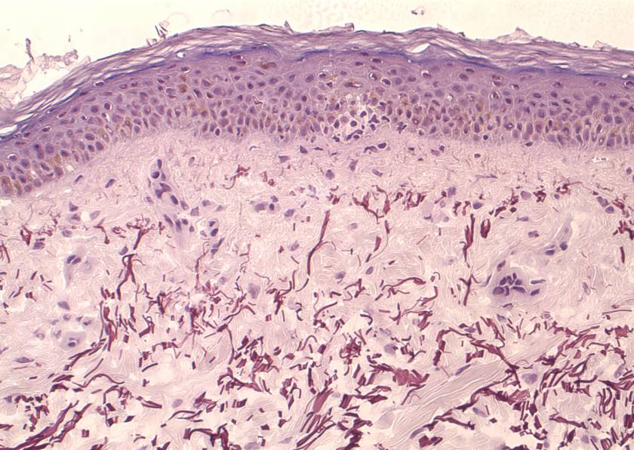
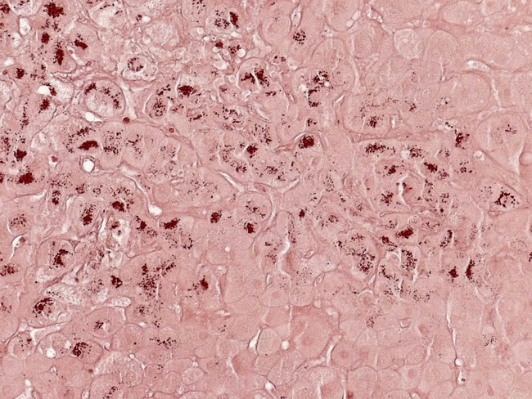
Χρώση Orcein
Αριστερά: βιοψία φυσιολογικού δέρματος. Οι ελαστικές ίνες, με την χρώση Orcein εμφανίζονται καφέ χρώματος.
Δεξιά: Στην νόσο Wilson η παρουσία του χαλκού στα ηπατοκύτταρα ποικίλη.
Στα αρχικά στάδια της νόσου η χρώση εμφανίζεται διάχυτη σε όλο το ηπατικό παρέγχυμα, όχι συγκεντρωμένη στα λυσοσώματα και το κυτταρόπλασμα εμφανίζεται ελαφρά θετικό.
Με την πρόοδο της νόσου, ο χαλκός συσσωρεύεται στα λυσοσώματα και είναι πιο εύκολο να εντοπιστεί με την χρώση orcein.

Slide 50
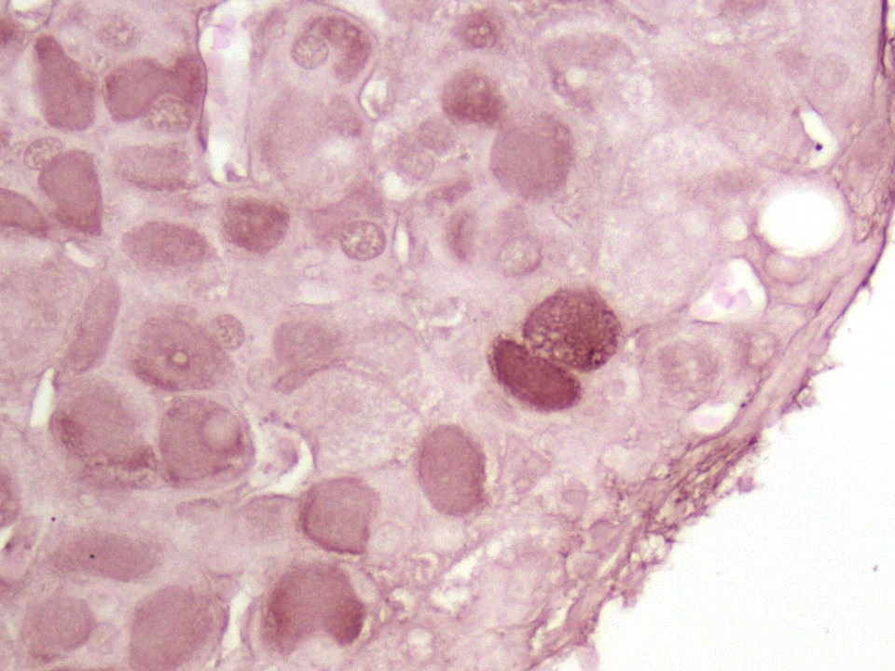
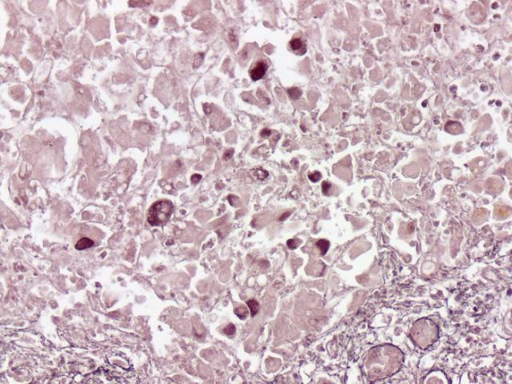
Χρώση Orcein
Σε μεγάλη και μικρή μεγέθυνση βιοψία ήπατος που τα ηπατοκύτταρα φαίνονται με σμυρισμένο κυτταρόπλασμα θετικό στην Orcein μια που είναι επιμολυσμένα με ηπατίτιδα Β

